Slide 1
«Макетирование в ДОУ как инновационная форма организации пространства»
.
Автор проекта Васильева Е.С.
воспитатель МБДОУ детский сад № 65

Slide 2
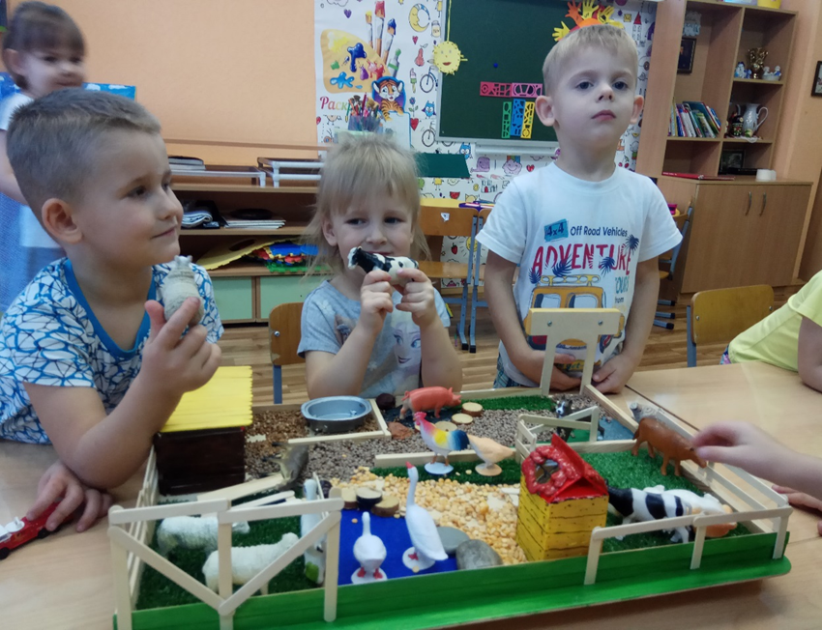
Маке́т (фр. Maquette) — масштабная модель
Макетирование – это творческая конструктивная деятельность
детей, создание специального игрового пространства,
в котором затем происходит развитие различных игровых ситуаций.
Вид проекта: комплексный.
Участники проекта: дети, родители,
воспитатели ДОУ.
Сроки реализации: долгосрочный.

Slide 3
АКТУАЛЬНОСТЬ:
Использование макетов в предметно – пространственной среде отвечает принципу интеграции образовательных областей. Через любой игровой макет решаются цели и задачи из различных областей:
«Речевого развития», «Познавательного развития», «Социально-коммуникативного развития», «Художественно-эстетического развития».

Slide 4
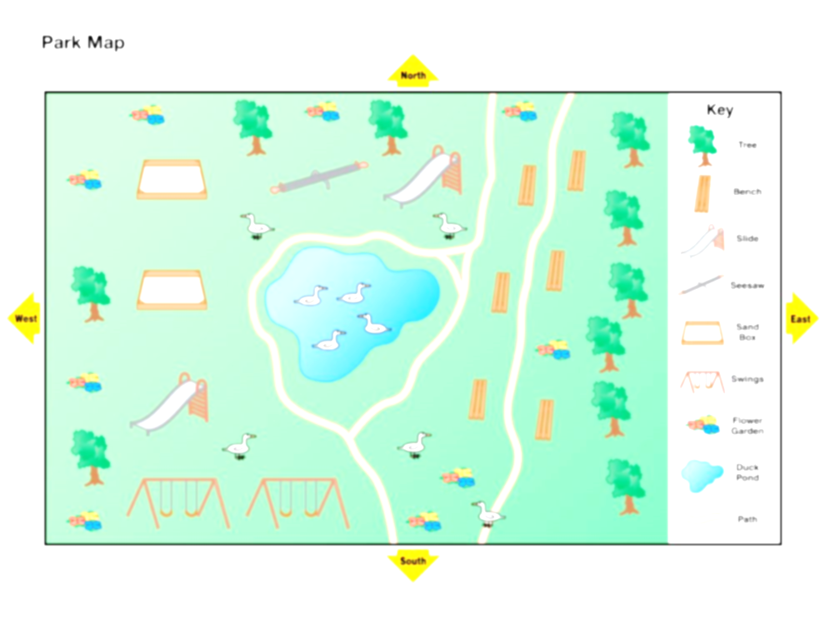
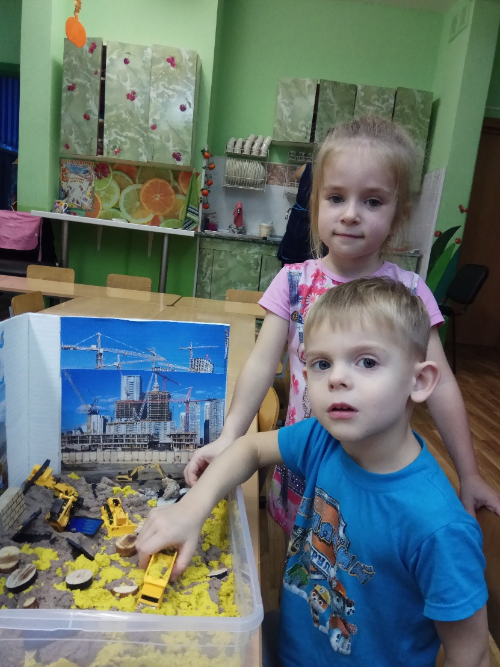
ПЕДАГОГИЧЕСКАЯ ЦЕЛЬ:
Способствовать развитию инициативы как целеполагания и волевого участия в играх с макетами;
Содействовать развитию у детей
коммуникативной инициативы,
развивать любознательность и
познавательный интерес, логическое мышление, память, внимание, воображение, фантазию.
Воспитывают доброжелательность, умения работать в коллективе.

Slide 5
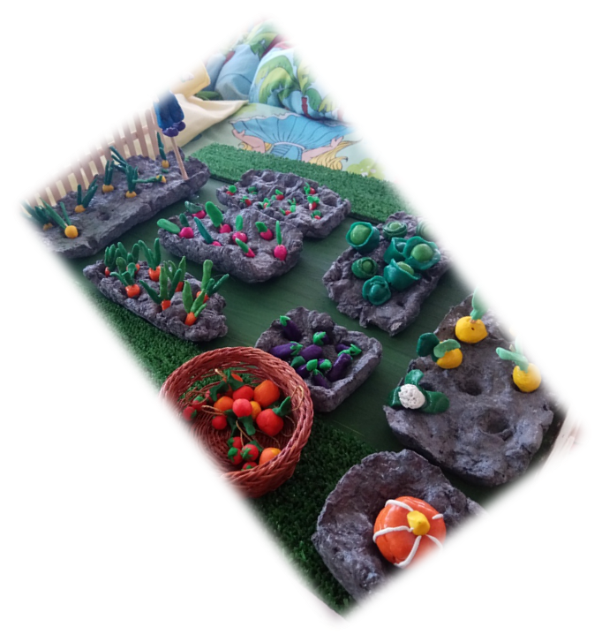
ЗАДАЧИ ПРОЕКТА
- Воспитывать желание участвовать в индивидуальных и
коллективных играх с макетами и их создании;
- Стимулировать любознательность детей;
- Формировать позитивный опыт взаимодействия ребёнка с окружающим миром;
- Учить сравнивать, анализировать, устанавливать простейшие причинно-следственные связи, делать обобщения;
- Формировать умения передавать простейший образ предметов, явлений окружающего мира посредством лепки из пластилина и аппликации;
Вовлекать детей, родителей и педагогов в совместную деятельность, показать ценность и значимость совместного творчества детей и родителей;
Способствовать созданию положительного микроклимата в группе;

Slide 6
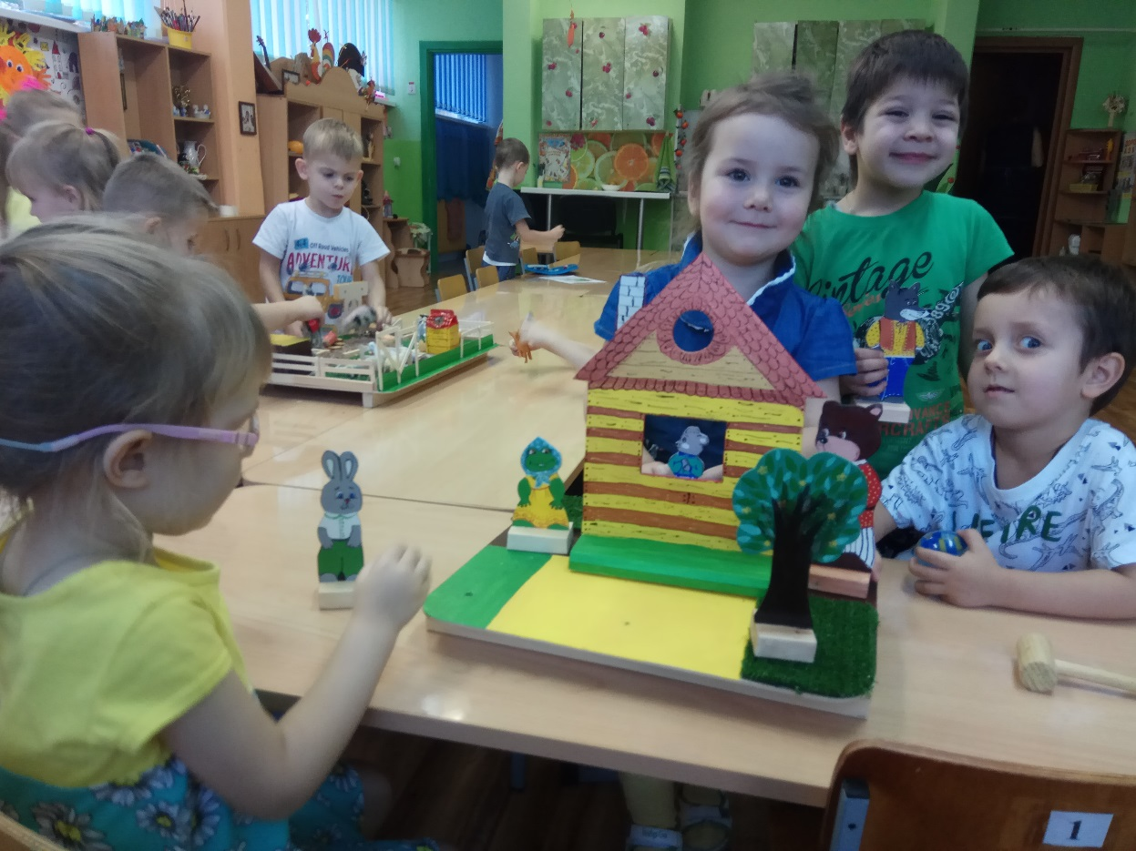
ГИПОТЕЗА:
Если в системе педагогической работы направленной на развитие мелкой моторики, интеллектуальных способностей, творческой и познавательной активности детей дошкольного возраста активно использовать совместное с детьми, родителями, педагогами создание макетов, игр с ними, использование в НОД, то это более эффективно скажется на полноценном воспитании и развитии дошкольника.

Slide 7
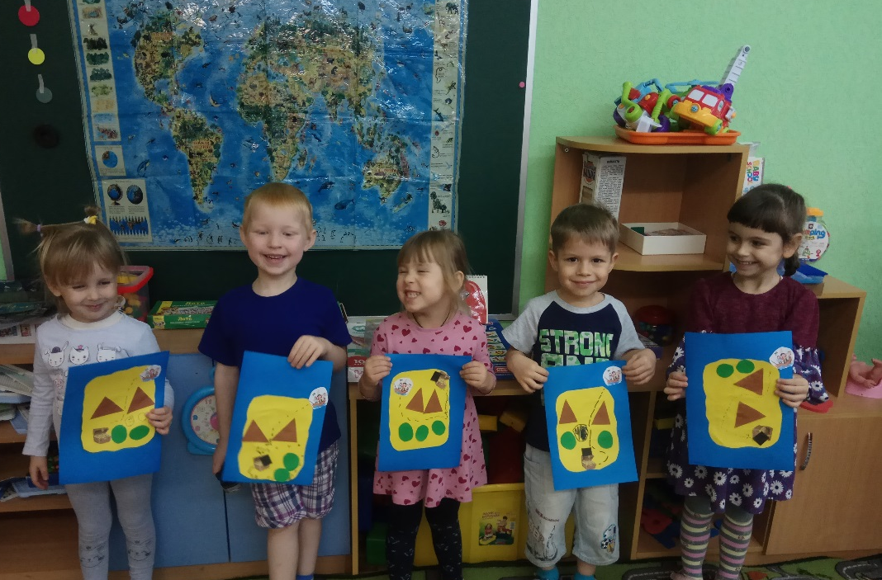
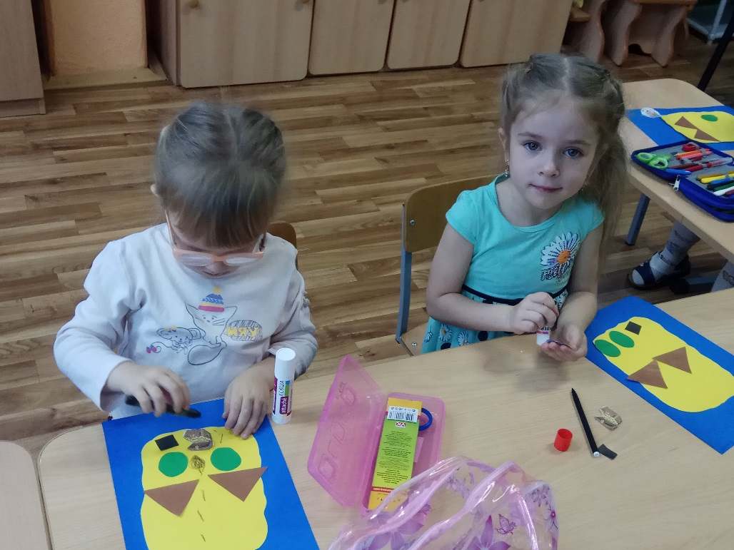
Формы и методы работы с детьми
-игровая (сюжетно-ролевые, самостоятельные игры детей);
- коммуникативная;
- тематические беседы ( «Мой город – Тверь, «Ферма», «Во саду ли в огороде», «Все профессии важны», «Животные севера», «Экскурсия в зоопарк»)
- продуктивная;
чтение художественной литературы, стихотворений, загадывание загадок к заданным темам;
кружок лепки с детьми старшей и подготовительной группы, тематические раскраски.
НОД с использованием макетов, участие детей в создании макетов;
инсценировка сказки «Теремок»;
дидактические игры ( «Чья мама?», «Урожай», «Строим дом» и т.д.)
наблюдение (фотографий и иллюстраций
Виртуальная экскурсия в музей «Гранд-Макет» в Санкт-Петербурге;

Slide 8
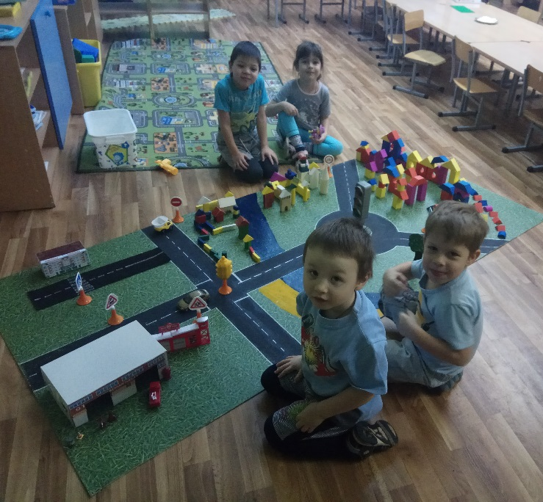
Ж.Пиаже обращает внимание на то, что «…посредством мелкого материала создаются воображаемые миры, охватываемые единым взором творца – ребенка».
Макет «Наш Теремград»
1 этап - информационно - аналитический: обоснование актуальности темы, мотивация её выбора, формирование цели и задач проекта, определение конечного результата, повышение уровня профессиональной компетенции, определение объёма материала, который будет адресован детям.
2 этап - проектировочный: изготовление макетов.
3 этап – аналитический.

Slide 9
Предполагаемый результат:
«Животные севера»
-развитие пространственного воображения, мелкой моторики, художественного вкуса, творческих способностей и фантазии, привитие навыков культуры труда;
-появление активного интереса у педагогов, вовлечение родителей и детей к технике макетирования.
-использование макета во всех видах занятий и совместной деятельности;
-закреплены умения конструирования, улучшение качества речи детей.
-с желанием выполняют задания, развитие умений выполнять действия по инструкции педагога.
-учатся работать в команде, развитие режиссёрской игры детей

Slide 10
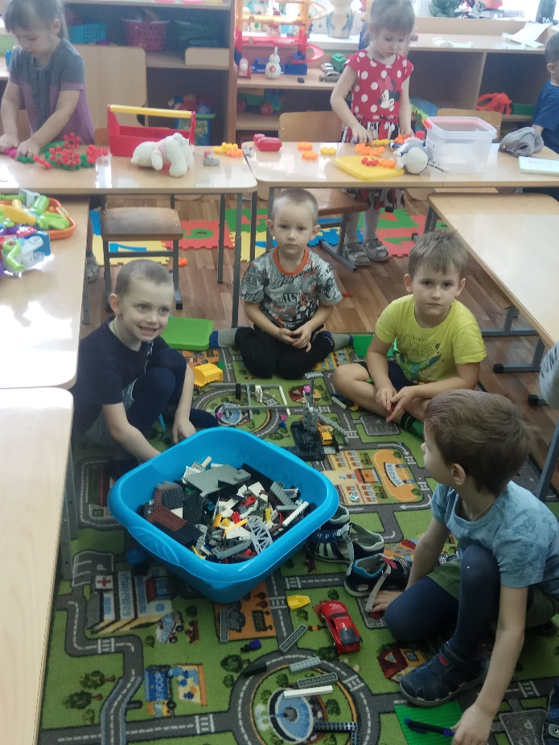
Лего-конструирование, как новая педагогическая технология, не только развивает у дошкольников интереса к моделированию и стимулирует детское творчество, но и позволяет воспитаннику проявлять инициативность и самостоятельность в создании собственных макетов-моделей.

Slide 11
Использование макетов в качестве игровой познавательно-развивающей среды способствует развитию общей культуры, нравственному, патриотическому, эстетическому воспитанию детей, что решает задачи всех образовательных областей, представленных в ФГОС.
«Мир динозавров»

Slide 12
Работа с родителями
«Как я провёл лето»

Slide 13
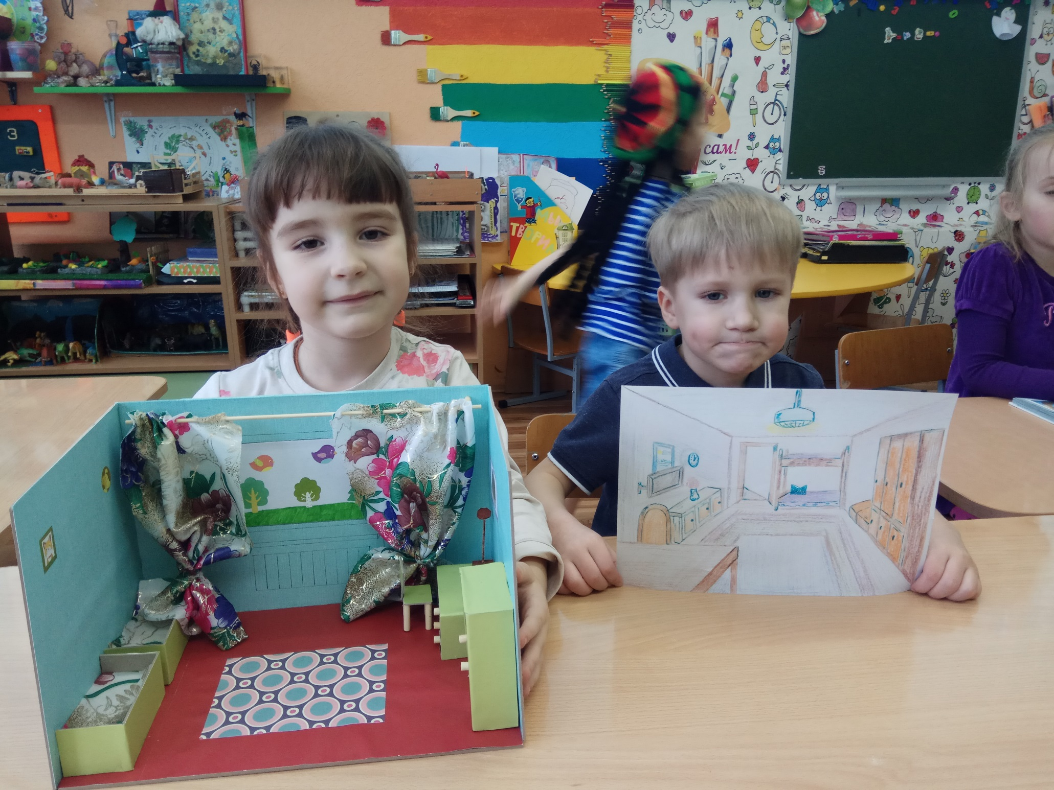
«Моя квартира»

Slide 14
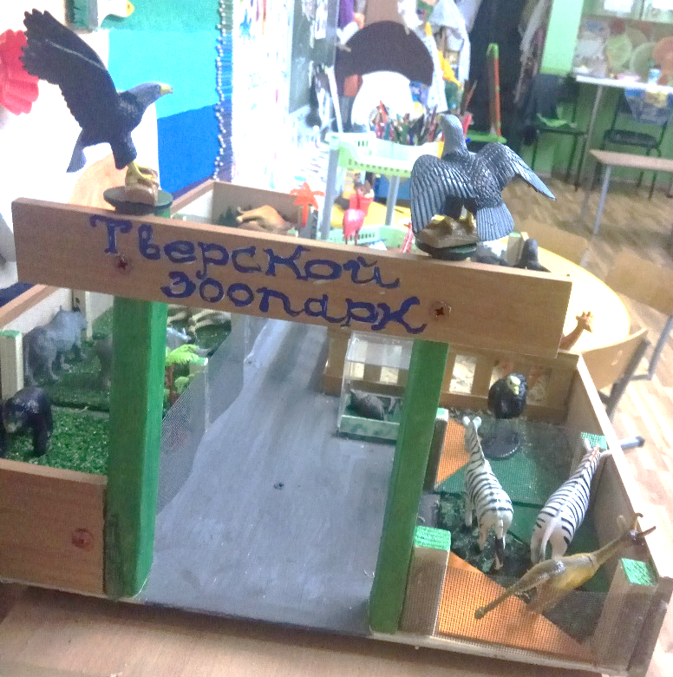
Вывод:
В ходе реализации данного проекта стало очевидным, что в образовательном пространстве макеты способствуют развитию творческого, познавательного мышления, поисковой деятельности, речевой активности каждого ребенка.
При изготовлении макета дети описывают, сравнивают, повествует о различных явлениях и объектах, рассуждают, тем самым пополняют свой словарный запас. Учатся ориентироваться в пространстве.
Таким образом, технология макетирования – одна из эффективных инновационных технологий, способствующих формированию игровых умений и творческих способностей детей дошкольного возраста.
Макеты — это настоящий источник для развития творческого потенциала, поисковой деятельности и развития речи как для самых маленьких, так и для детей старшего возраста.

Slide 15
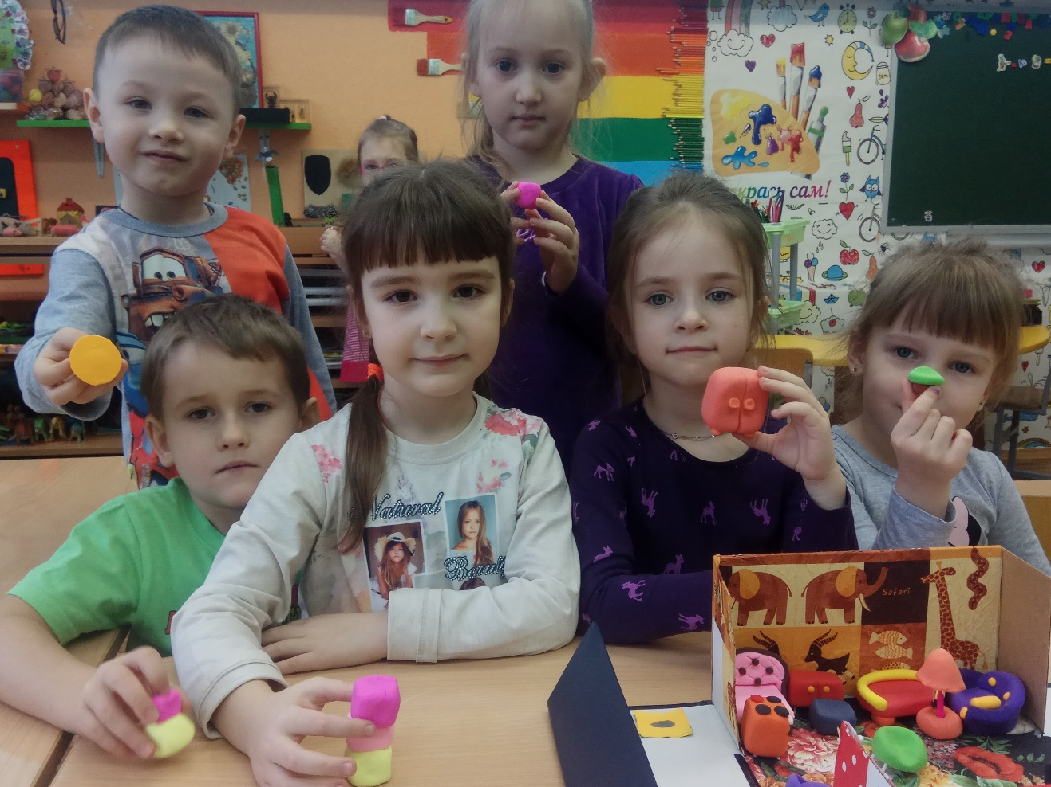
Мастер-класс для воспитателей
КРУЖОК «ЧУДО-ЛЕПКА»

Slide 16
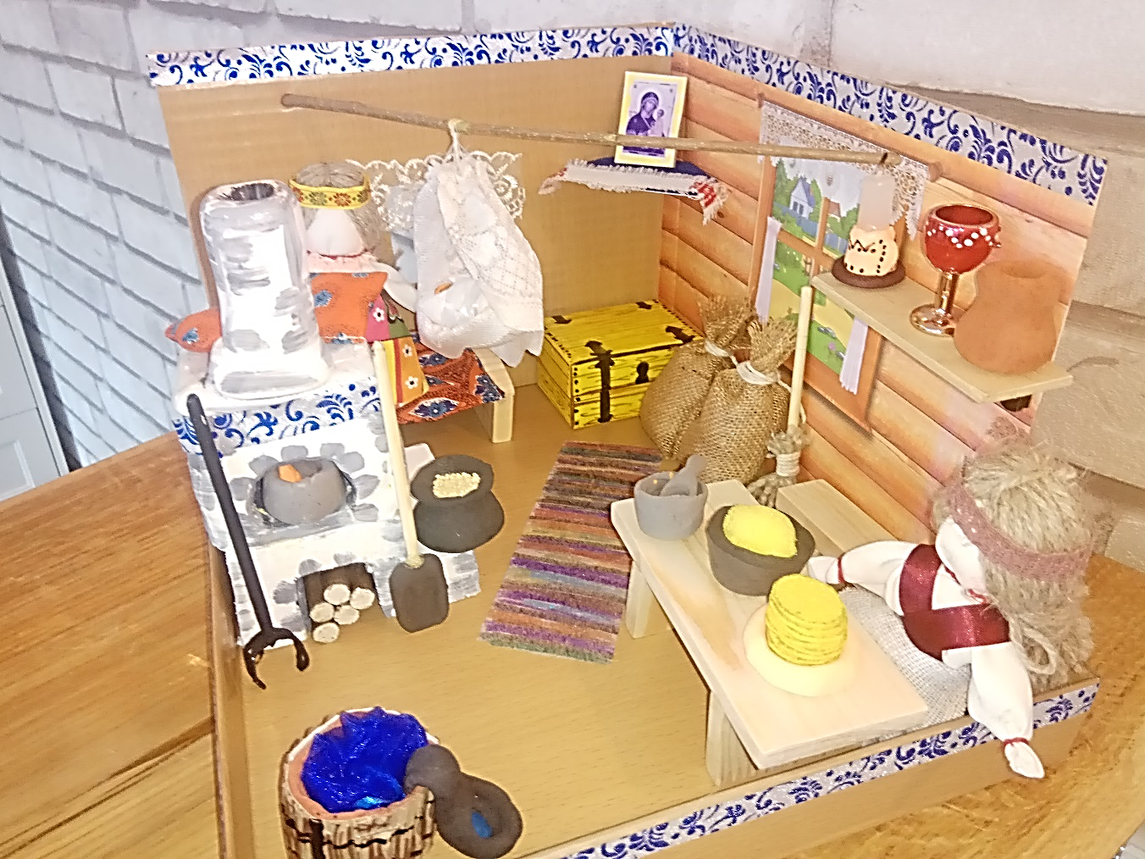
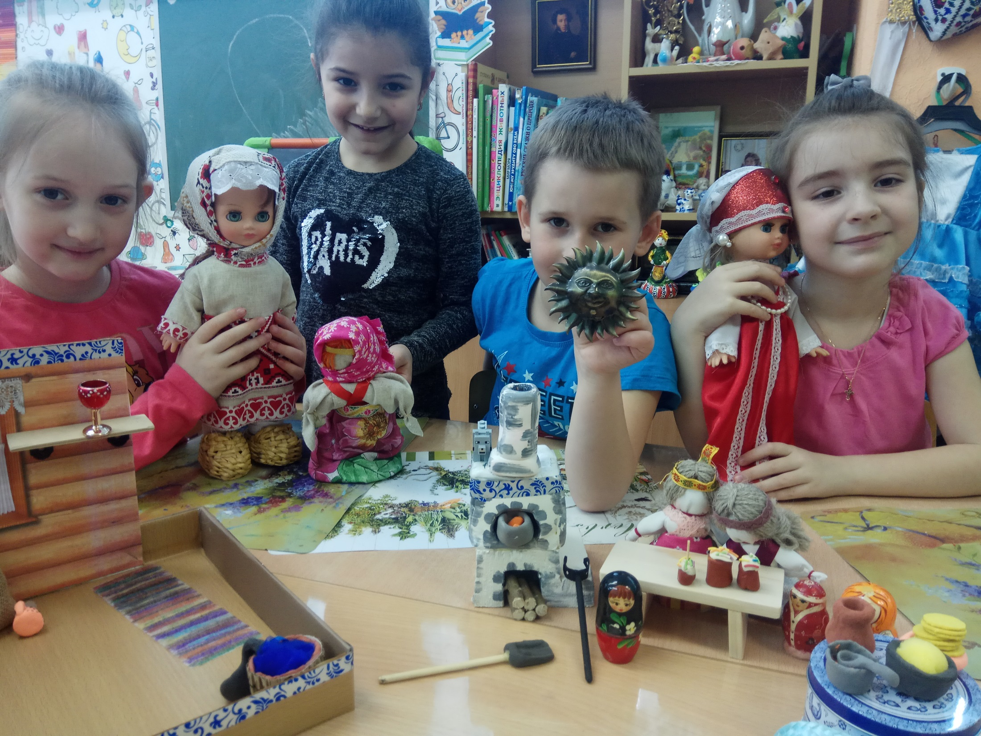
Участие в муниципальном профессиональном конкурсе «Занимательный макет». За разработку и использование в образовательном процессе дидактического макета «Русская изба» было присвоено одно из 1 мест.

Slide 17
Спасибо за внимание!!!

